Slide 1
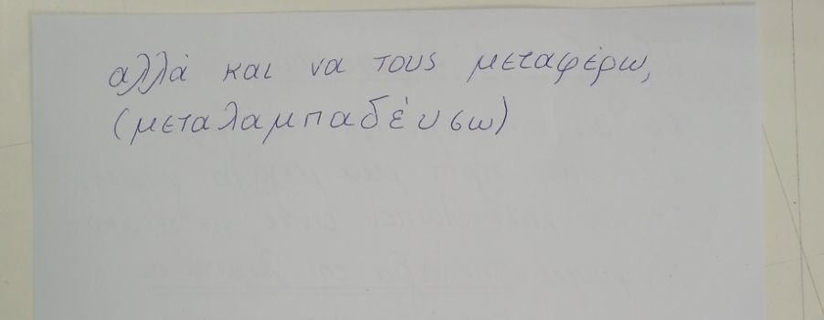
Τι είναι για μένα το ΦΩΣ
εκεί

Slide 4
Αφού μαζέψαμε στον πίνακα
ουσιαστικά (με μαύρο)
ρήματα (με κόκκινο)
επίθετα (με πράσινο )
τα βάλαμε μεσα στο αυγουλάκι μας , αντιγράφοντάς τα από τον πίνακα.
Ως άσκηση ανατέθηκε στους μαθητές να φανταστούν ,ότι είναι το φως και να επιλέξουν
8 λέξεις από το αυγουλάκι που τους αντιπροσωπεύουν και ως φλόγες να

Slide 5
το μεταλαμπαδεύσουν στους συμμαθητές τους.
Στο επόμενο μάθημα θα παρουσιάσουν λέγοντας
<< εγώ θα μεταλαμπαδεύσω ………………………….
………………………………………>>.

